Slide 1
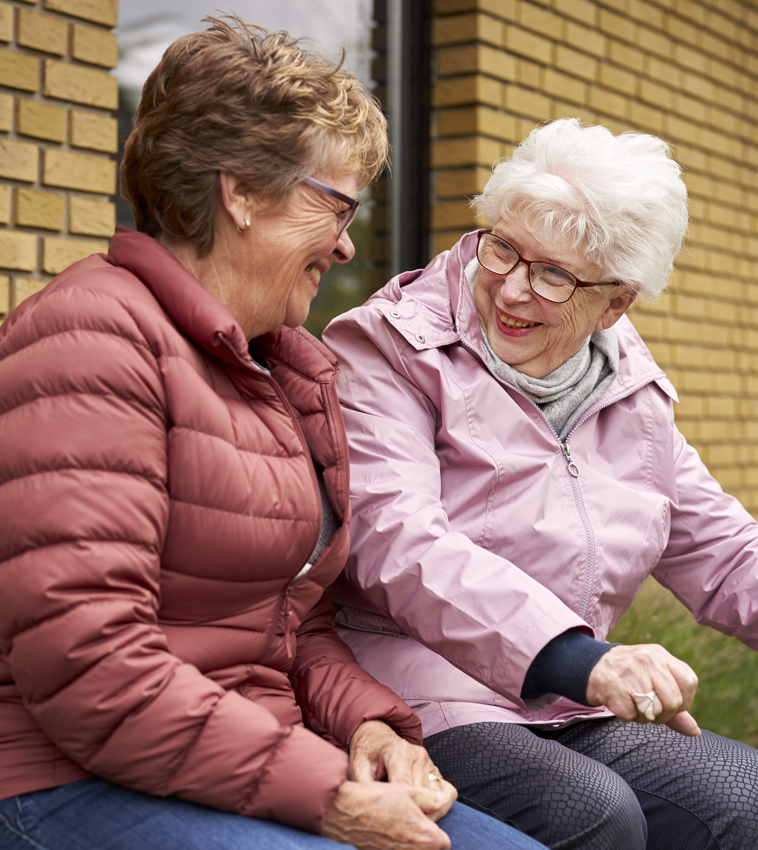
Årsberetning 2025 Solrød
Årsmødet 2026

Slide 2
2. Beretning om lokalbestyrelsens virke
Og først et par overordnede ting:
Ældre Sagen på landsplan
Vores organisation

Slide 3
Vi kæmper, påvirker og bygger broer
Vi bekæmper ensomhed, bl.a. i mandefælleskaber, i vores lokalafdelinger.
Vi har en ny anonym telefonlinje for ældre.
Vi bygger bro mellem ældrepleje og sundhed.
Vi påvirker ældrereformen.
Vi bekæmper it-svindel.
Vi støtter og hjælper pressede pårørende.
Vi har 48.000 rådgivninger om året.
Vi har mere end 1,1 mio. medlemmer.

Slide 4

Indflydelse på ældrepolitik i 2025
Høringer og politisk dialog om Sundhedsreformen
Læger henviser ud af ensomhed på Vesterbro og i Sydhavnen. En social brobygger taler med den enkelte og støtter ham eller hende ind i fællesskaber fx i en af Ældre Sagens lokalafdelinger.
Mere end en million mennesker i Ældre Sagen støtter kampen for ældre og pårørende
Alternativer til digitale løsninger efterlyses – digitalisering skal være til gavn for den enkelte. I toget, hos kommunen, i forretninger, i hjemmeplejen og på sygehuset.
Demensvenlige lokalafdelinger laver mange uundværlige aktiviteter for mennesker med demens og deres pårørende.
Vi flytter nogle af Ældre Sagens aktiviteter ud i almene boligområder, så det bliver lettere at finde fællesskaber.
Vi fører en utrættelig kamp mod digital svindel og for digital inklusion.
Ældre Sagen samarbejder med forskere, medicinalfirmaer, teknologifirmer og faglige organisationer om at sprede nye viden om og forebygge demens.

Slide 5
Organisationsplan
Markedsføring og PR:
Blad redaktør, nyhedsbrev,
Hjemmeside: Niels Bierbum,
Kirsten Beyer Olrik
Facebook :Bente Helring
Formand: Bente Helring
Næstformand: Stig Flyckt Bjørnsen
Kasserer: Niels Bierbum
Sekretær: Elsebeth Egedal Jørgensen
Bestyrelsesmedlem: Bjørn Bjerking, Greta Larsen, Mona Ottesen
Suppleanter: Birte Nørgaard og Bent Jochumsen
Politisk kontakt
Niels Bierbum Adm. Og øko Support: Britta Olsen
Juridisk vejledning:
Lotte Lillesøe
Motion & Sundhed
Bente Helring
Social-humanitære aktiviteter
Elsebeth Jørgensen
IT
Stig Bjørnsen
Aktiviteter
Mona Ottesen
Sekretariat Elsebeth Jørgensen
Stolemotion
Jette Jensen,
Britta Laursen
Handymænd
Bent Hvilsted
Bent Jochumsen
Badminton
Anker Madsen
Projekt: Claudicataio Intermittens
Britta Olsen
Besøgstjeneste
Frimærker
Bent Pedersen
Maleri/tegning
Doris Kristoffersen
Charlotte Klitgaard
Sekretariat /Kontor Elsebeth Jørgensen
Yoga
Lis Sørensen
Hanne Madsen
Motion i naturen
Merete Bjørnsen
IT-cafe og hjemmehjælp
Ellen Fredenslund
Torben Hillertz
Whist
Inger Juel Pedersen
Hobbyhold
Lene Elberg
Frivillig koordinator Elsebeth Jørgensen
Idrætsmærke
Inge Müllers
Fitness
Bente Helring
Bisidder
Erling Elberg
Bridge
Birgit Alsing
Syning & Strikning
Lizzi Hansen
Udflugter & rejser
Jørgen Thomsbæk
Tai chi
Eddy AH-Sam
Gymnastik
Lis Sørensen
Tryghedsopkald
Jørgen Christiansen
Engelsk selvstudie
Jytte Ulla Nielsen
Fransk
Steen Larsen
Cykelvenner
Elsebeth Jørgensen
Pickleball
Jan Illum Nielsen
Krolf
Mogens Göth
Demens området
Greta Larsen
Billard
Max Østergaard
Tysk Birgit Eriksen
Generationsmøde Skolevenner
Elsebeth Jørgensen
Cafe arrangementer/ spis sammen
Hanne Falden
Slægtsforskning
Kirsten Plambeck
Lili T. Østerbye
Aquaspinning
Hanne Falden, Bente Helring

Slide 6

Bestyrelsens hovedtemaer i 2025:
Forslagslisten fra Årsmødet 2025
Igangsætning af nye aktiviteter: - samarbejde med genoptræningen omkring træning af ”vindueskiggere”
KV25
Ældrerådet
Ældreloven og ny sundhedslov i 2027
Vores lokalblad
Større fokus på aktiviteter i Havdrup (bl.a. Spis sammen og stolegymnastik)
Flere aktiviteter på demensområdet – samarbejde med sognene
Implementeringen af et nyt bookingsystem: membersite
Generationsskifter: besøgsvenner, tryghedsopkald og vågetjenesten
Styrke samarbejdet med øvrige senior aktivister

Slide 7
Forslagslisten:
Information/foredrag om økonomi, når ægtefælle kommer på plejehjem. Det kommer i foråret 26!
Vil det være muligt for ÆS at få kommunen til at behandle borgerne mere værdigt? Her henviser vi til ÆS generelt. Altså Hovedorganisationen. Det er her, der arbejdes med denne problematik. Vi hører dog gerne om konkrete problemstillinger og vil derefter vurdere om vi skal gå ind i den konkrete problemstilling.
Udendørs Pickleball på tennisbanerne i Jersie. Vi arbejder på opgaven i samarbejde med kommunen.
Undervisning i forebyggelse af skader i Pickleball. Kommer i foråret 2026.
Vi arbejder videre med:
Hyggeklubber for førtidspensionister 40 – 55 år
Noget for de unge på 30+ førtidspensionister
Fællessang
En månedlig sangaften måske med fortælling om sangens historie. Vi mangler frivillige!!!
Madlavning for mænd. Der findes allerede en aktivitet i AFC
Foredrag om ”syg i hjemmet” og støtte/pleje muligheder. Det er et kompliceret emne, men vi har ikke opgivet.

Slide 8
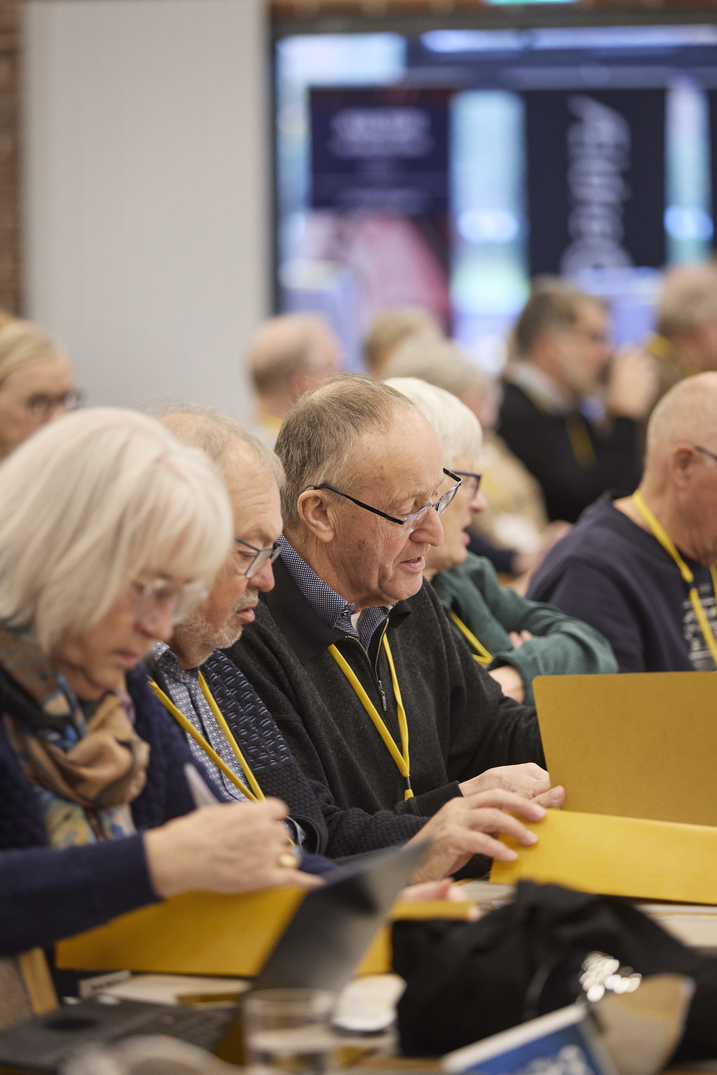
Et travlt år for frivillige i Ældre Sagen
Mange valgmøder op til kommunalvalget om rengøring og robotstøvsugere – kendte ansigter og faste teams – flere plejehjemspladser bliver bygget men er det nok?
Vi hjælper med det digitale – både i IT-cafeerne og på gratis kurser hos AOF
Vi hjælper med handy-opgaver hvor egne evner ikke strækker – mere end 70 gange i 2025
Telefonvenner trives og der foretages tryghedsopkald hver dag
Der knyttes nye bekendtskaber på hyggeture med spændende oplevelser
300 deltager i motion hos Ældre Sagen Solrød – stolemotion, træning i naturen, boldspil, cykelvenner, krolf, aquaspinning o.m.a. – 739 er tilmeldt fitness i motionscenteret!
Der spilles kortspil, billard – der forskes i slægter og læres nye sprog o.m.a.
Danmark spiser sammen – i uge 17 og 45 og i uge 50 i samarbejde med AFC. Vi har haft fuldt hus alle gange -og som noget nyt afholdt vi i uge 45 et spis sammen arrangement i Havdrup sognehus i samarbejde med Havdrup borgerforening og Havdrup sogn. Over 15.000 mennesker har spist sammen i Ældre Sagens lokalafdelinger
Frivillige hjælper og giver tryghed og overskud på plejehjem, på skoler og i aktivitetscentre

Slide 9
Fokusområder i 2026
Implementeringen af ny Ældrelov og Sundhedslov
Udestående fra forslagslisten
Styrke samarbejdet med Ældrerådet og andre senioraktivister
Nye aktiviteter: Akrylmaling, bordtennis i Havdrup og flere ”vindueskiggere”, begynder -Tai Chi
Aktiviteter for medlemmer fortsat på arbejdsmarkedet
Seniorer i job (samarbejde med COOP)
Sundhed og motion - slidgigt
Fortsat læring: samarbejde med KHS, AOF og FOF
Elektroniske hjælpemidler – hvordan?
Madspild – og muligheder for ældre!

